Slide 1
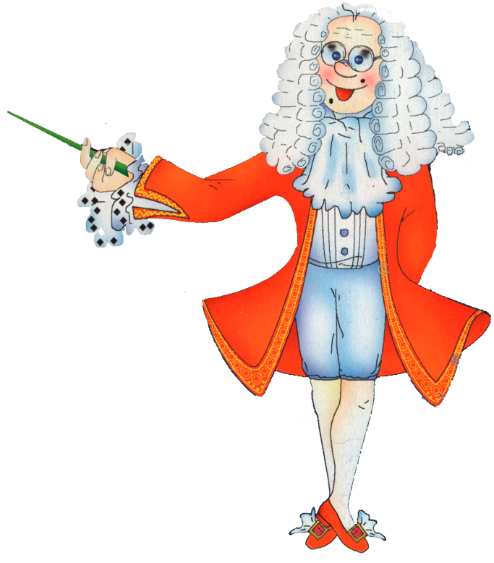
Играем с дедушкой Этикетом
Мультимедийное дидактическое пособие
для детей старшего дошкольного возраста
Выполнила: Лаврентьева П.В
Воспитатель сп Гбоу гимназия «ОЦ»Гармония» г.о. отрадный «детский сад №13»

Slide 3
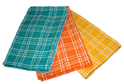
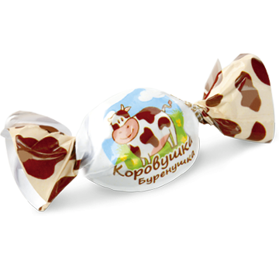

Slide 5
